Slide 1
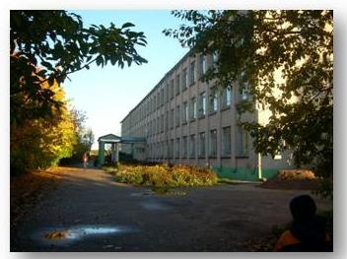
Профессиональное кредо
директора
МОУ «Солигаличская СОШ»
Смирновой
Людмилы Николаевны

Slide 2
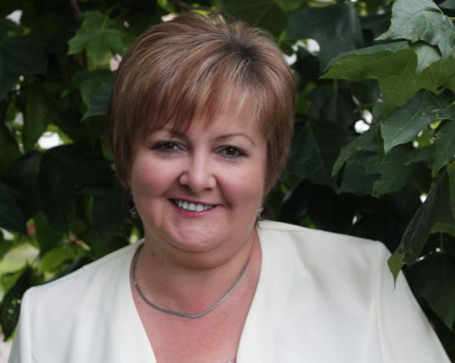
Смирнова Людмила Николаевна
Образование высшее, КГПИ им. Н.А.Некрасова, историко-педагогический факультет, 1985 год.
Стаж педагогической работы – 26 лет.
Стаж работы в данном учреждении – 23 года.
.
Директор школы с 1 сентября 2000 года

Slide 3
Моё управленческое кредо - создание профессионального сообщества в климате доверия и среде сотворчества.
Кредо педагогическое - разглядеть в каждом ученике личность, развивать то ценное, что заложено природой. Научить отстоять свое мнение в любой жизненной ситуации. Уметь признавать ошибки и исправлять их.
Кредо жизненное – находить радость во всём, что ты делаешь: это даёт энергию, которой можно зажечь окружающих.

Slide 4
Директор
5 уровней
управления
школой
Общественно-педагогическое управление
Заместители директора
Учителя
Учащиеся

Slide 5
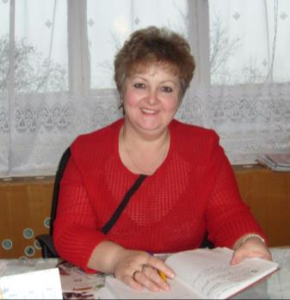
Мои приоритеты руководства
Формирование у школьного сообщества мотивации к активной творческой деятельности, направленной на достижение единой цели
Оптимальная расстановка кадров
Создание благоприятного психологического климата,
обстановки доверия и взаимопонимания
Убеждение и моральная поддержка

Slide 6
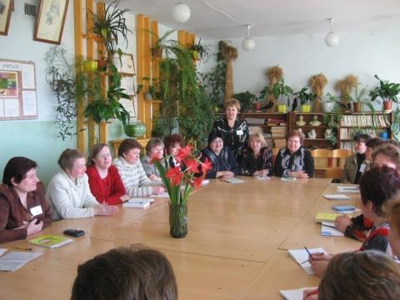
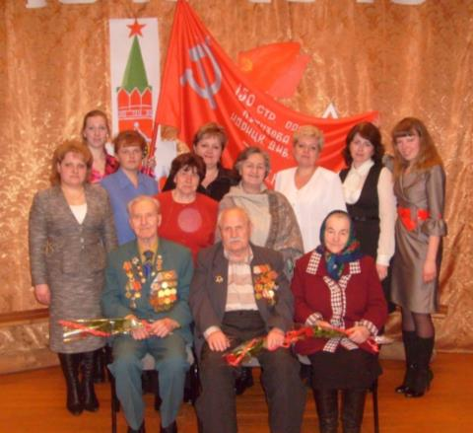
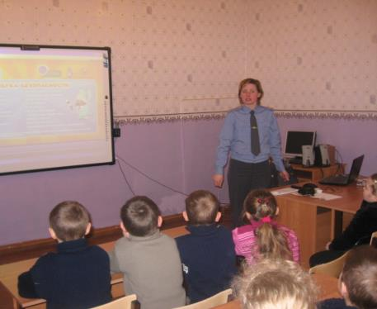
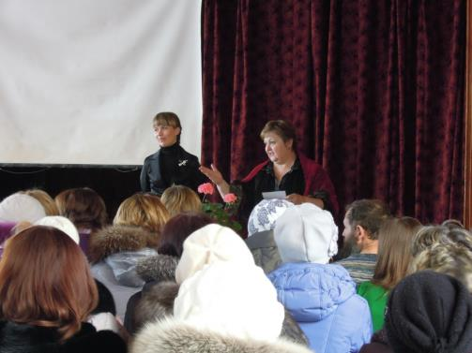
Общественно-педагогическое управление
Совет школы
Педсовет
Собрание трудового коллектива
Директор
Совет по профилактике правонарушений
Совет ветеранов школы
Родительский комитет
Попечительский совет

Slide 7
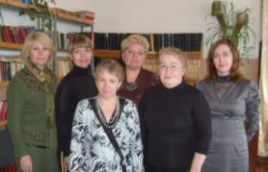
Заместители директора
учебно-методическая работа – Е.Н. Короткова
учебно-воспитательная работа – Т.Е. Антонова, И.В. Малегина
воспитательная работа – И.Е. Соколова
административно-хозяйственная работа – И.А. Космачева
главный бухгалтер – Н.С. Сухарева
Малый педсовет
Административный совет
Методический совет

Slide 8
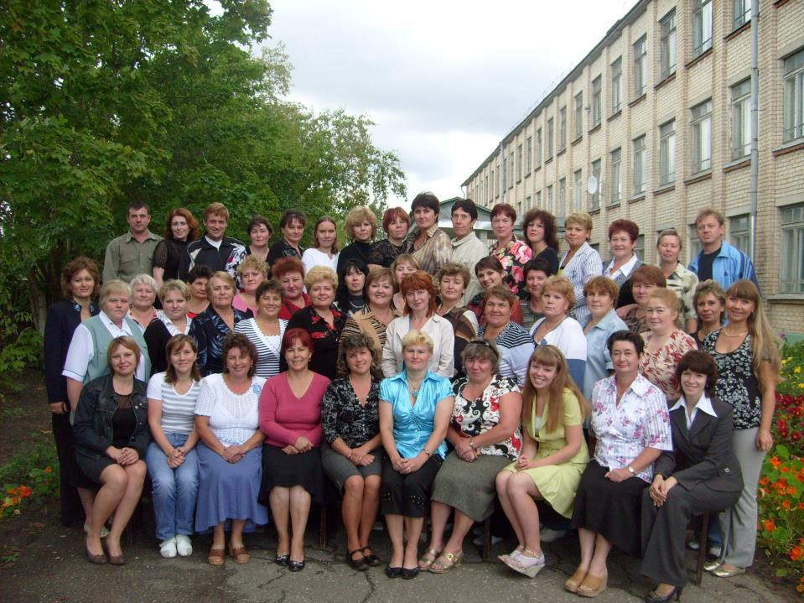

Учителя
МО учителей начальных классов
МО учителей математики, физики, информатики
МО учителей русского языка и литературы
Педагог-психолог
МО учителей истории и обществознания
МО учителей технологии и искусства
МО учителей биологии, химии, географии
МО учителей физической культуры, ОБЖ
МО классных руководителей
МО учителей иностранных языков

Slide 9
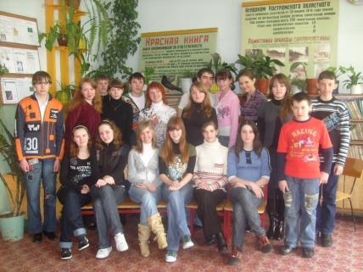
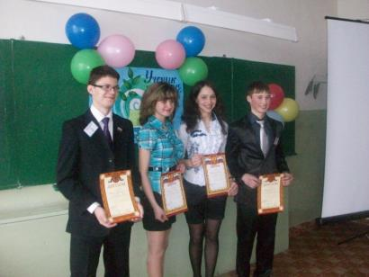
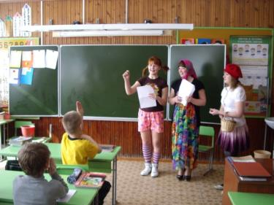
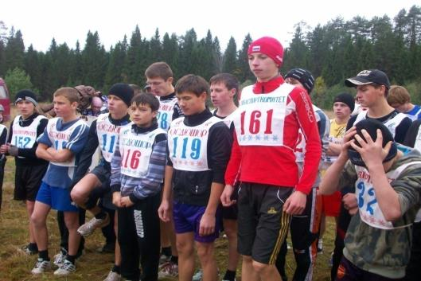
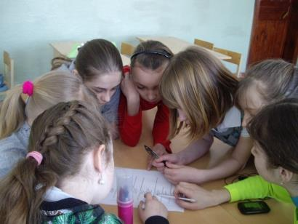
Учащиеся
Совет старшеклассников
Совет дела
Научное общество учащихся «Спектр»
Совет старост
Совет библиотеки
Редакция газеты «Простые истины»
Спортивный клуб «Чайка»

Slide 10
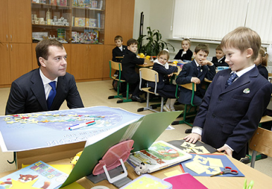
На пути к новой школе
Возможность раскрыть способности, подготовиться к жизни. Обновленное содержание образования.
Новое поколение образовательных стандартов
Разветвленная система поиска и поддержки талантливых детей,
их сопровождения в течение всего периода становления личности
Система стимулов для лучших педагогов, постоянного повышения их квалификации, пополнения новым поколением учителей
Новые принципы работы школ, порядок их проектирования, строительства и формирования
материально-технической базы.
Находиться в школе должно быть
комфортно
К каждому ученику – индивидуальный
подход, минимизирующий риски для
здоровья в процессе обучения

Slide 11
Ключевая роль учителя
100 % укомплектованность профессиональными кадрами
Трудовой коллектив школы – 79 человек
Педагогический коллектив – 49 человек
Награды и звания:
- Заслуженный учитель РФ – 1 человек,
- Медаль им. А.С.Пушкина – 1 человек,
- Знак «Почётный работник» - 7 человек,
- Почётная грамота Министерства образования
и науки РФ – 13 человек.
Книга «Учительской славы» - 29 человек.
2009-2011 г. получили высшее образование
5 человек

Slide 12
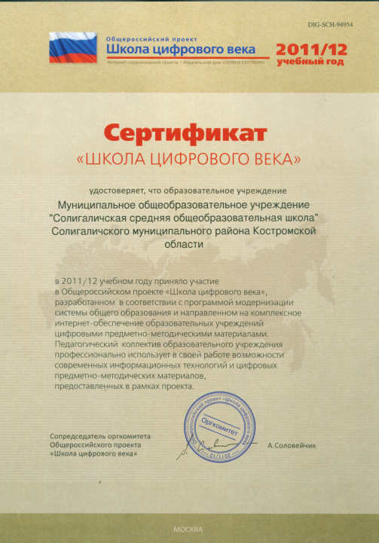
Участие педагогов в региональных и муниципальных конкурсах
Учителя – участники проекта
«Школа цифрового века»

Slide 13


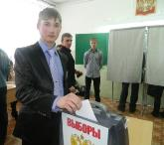
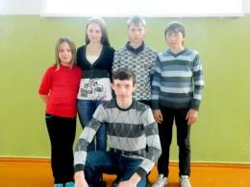
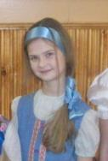
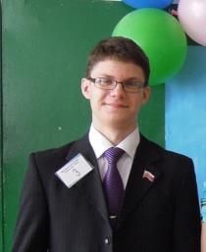
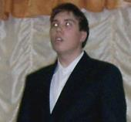

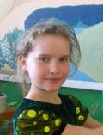
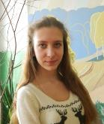
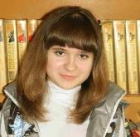
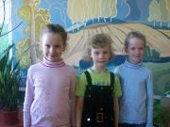
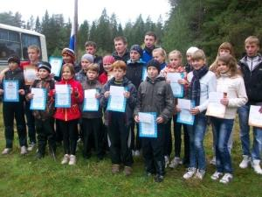
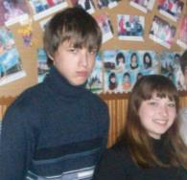
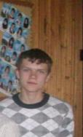
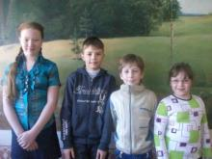
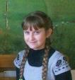
Победители региональных и муниципальных конкурсов
2011-2012 уч.года
Победитель регионального конкурса «Ученик года 2012»

Slide 14
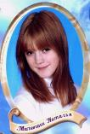
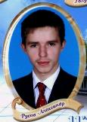
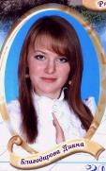
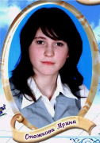
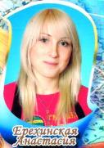
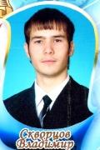
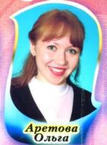
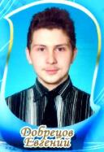
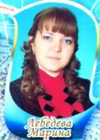
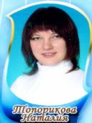
Наши достижения
ЕГЭ 2010-2011
Малегина Наталья
Русский язык
Высший балл – 95
Филимонова С.Н.
Русов Александр
Математика
Высший балл – 80
Иванова Г.Н.
Физика
Высший балл – 94
Антонова Т.Е.
Информатика
Высший балл – 86
Хаметова Л.А.
Благодарова Диана
Обществознание
Высший балл – 83
Коновалова С.Г.
Стожкова Ирина
Химия
Высший балл – 80
Короткова Е.Н.
Ерехинская Анастасия
Русский язык
Высший балл – 84
Филимонова С.Н.
Скворцов Владимир
Обществознание
Высший балл – 83
Коновалова С.Г.
История
Высший балл – 93
Скупова Н.С.
Топорикова Наталья
Литература
Высший балл – 94
Филимонова С.Н.
Аретова Ольга
Обществознание
Высший балл – 83
Коновалова С.Г.
Добрецов Евгений
Биология
Высший балл – 83
Юсова С.Л.
Лебедева Марина
Биология
Высший балл – 80
Юсова С.Л.

Slide 15
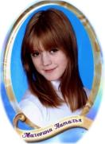
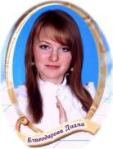

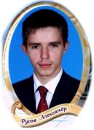

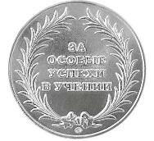
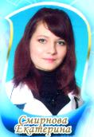
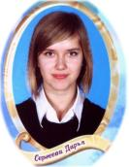
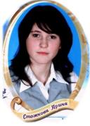


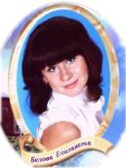
Наша гордость
Золотая медаль
Малегина Наталья
Благодарова Диана
Серебряная медаль
Русов Александр
Аретова Ольга
Смирнова Екатерина
Сергеева Дарья
Стожкова Ирина
Ерехинская Анастасия
Скворцов Владимир
Белова Елизавета

Slide 16
Школа на пути к успеху
2009 год – победитель областной выставки «Юннат-2009»
2010 год – победитель областного конкурса программ по духовно-нравственному воспитанию «Гармоничное развитие и воспитание Гражданина России, способного сохранять и приумножать социально-культурный опыт Отечества»
2011 – 5 место в конкурсном отборе государственных и муниципальных ОУ Костромской области, имеющих лучшие кабинеты начальной военной подготовки

Slide 17
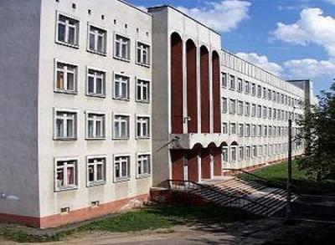
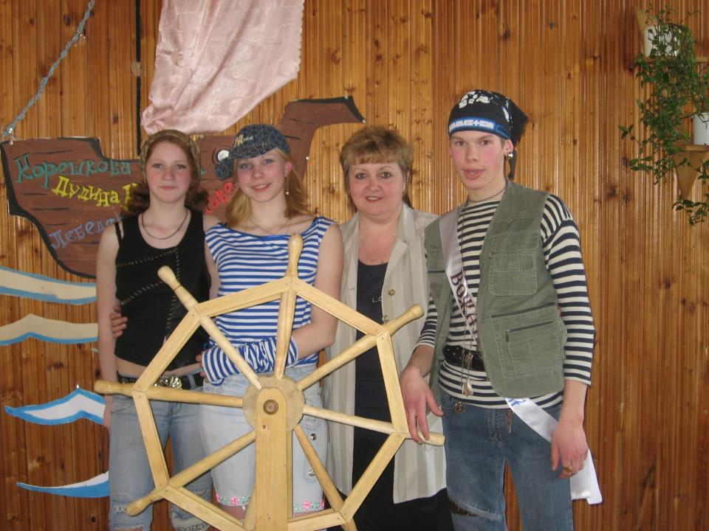
Кузница педагогических кадров
Более 20 лет я руковожу педагогическим классом, имею высшую квалификационную категорию по должности учитель, являюсь слушателем постоянно действующего семинара при КГУ им. Н.А.Некрасова «Педкласс – педуниверситет».
Опыт обобщен в статье «Развитие педагогических способностей у учащихся педагогического класса», сборник «Воспитание и обучение в классах допрофессиональной подготовки: история, теория, практика», изд. Федеральное агентство по образованию КГУ им. Н.А.Некрасова, 2009 год.

Slide 18

Кузница педагогических кадров
За время работы педкласс окончили более 500 учащихся.
В родной школе работают 20 % учителей - выпускников педкласса.
В настоящее время в КГУ им. Н.А.Некрасова по очной и заочной форме обучаются 25 выпускников педкласса.
Ежегодно 3 – 4 студента КГУ Им. Н.А.Некрасова проходят педагогическую практику в родной школе.
2002 год – 1 место в конкурсе «Учитель XXI века » КГУ им. Н.А.Некрасова
2010 год – региональная олимпиада по педагогике (8 учащихся педкласса),
2012 год – региональная олимпиада по педагогике (11 учащихся педкласса),
2012год - 3 место – Валова Татьяна.
Ежегодное проведение социально-педагогических акций и работа вожатыми в школьном оздоровительном лагере.

Slide 19
Самыми значимыми наградами для меня являются :
нагрудный знак «Почетный работник общего образования»
медаль «За верность детству» ФДПО Костромской области
Моя общественная работа:
член совета отдела образования администрации Счлолигаличского муниципального района
депутат Собрания депутатов Солигаличского муниципального района.

Slide 20

Мы все, друзья, болеем школой
Назло невзгодам и ветрам.
Для нас звенит звонок веселый
Всегда, как прежде, по утрам.
Он будит в нас воспоминанья
О светлых славных школьных днях.
Они, как поздние признанья,
Любовно, светятся в делах.
А, между тем, гурьбою дети
В то зданье школьное спешат.
И им сейчас в дороге светит
Наш умудренный жизнью взгляд.
В нем наше давнее волненье
И грусть сомнений непростых.
Души святое откровенье,
Как продолженье нас самих.

